Slide 1





Instalação da Barra de Ferramentas GSTI

Slide 2
Instalação da Barra de Ferramentas do GSTI
Para a instalação da barra de ferramentas são necessários 5 etapas
1. Exclusão de todas as personalizações
2. Exclusão dos módulos e formulários existentes (VB)
3. Importação de novos módulos
4. Importação da barra de ferramentas GSTI
5. Marcar a dll do excel dentro do Project
Nota: Caso esta seja a primeira instalação, vá direto ao passo nº 3

Slide 3
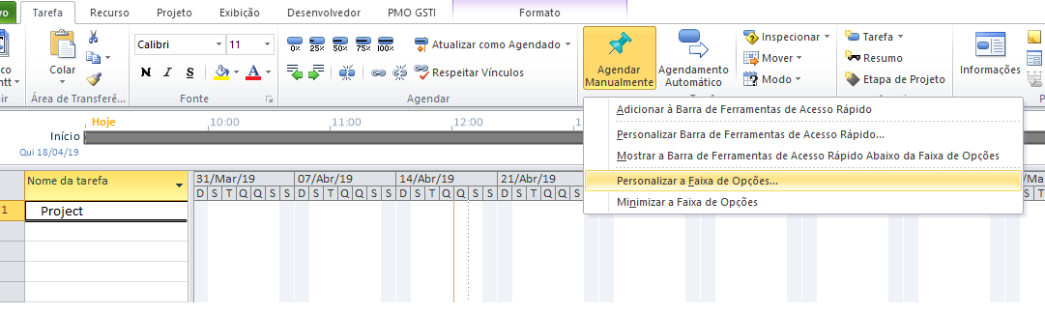
Instalação da Barra de Ferramentas do GSTI
1. Exclusão de todas as personalizações
2. Exclusão dos módulos e formulários existentes (VB)
3. Importação de novos módulos
4. Importação da barra de ferramentas GSTI
5. Marcar a dll do excel dentro do Project
1.1)Redefinir todas as personalizações
0.Abra o MS-Project
Clique com o botão direito na barra de tarefas
Selecionar “Personalizar Faixa de Opções”.”
1
2

Slide 4
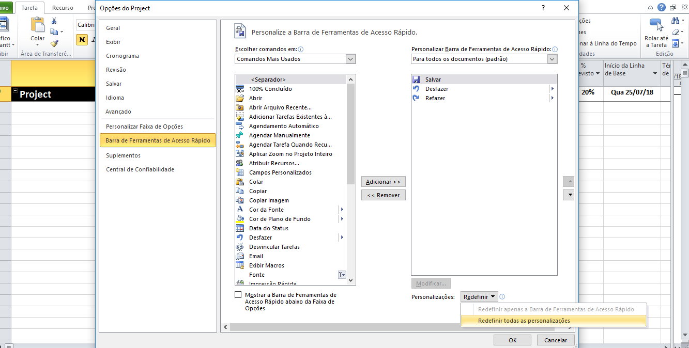
Instalação da Barra de Ferramentas do GSTI
1. Exclusão de todas as personalizações
2. Exclusão dos módulos e formulários existentes (VB)
3. Importação de novos módulos
4. Importação da barra de ferramentas GSTI
5. Marcar a dll do excel dentro do Project
1.2)Redefinir todas as personalizações
Clicar em “Redefinir”
Selecionar a opção “Redefinir todas as personalizações
1
2

Slide 5
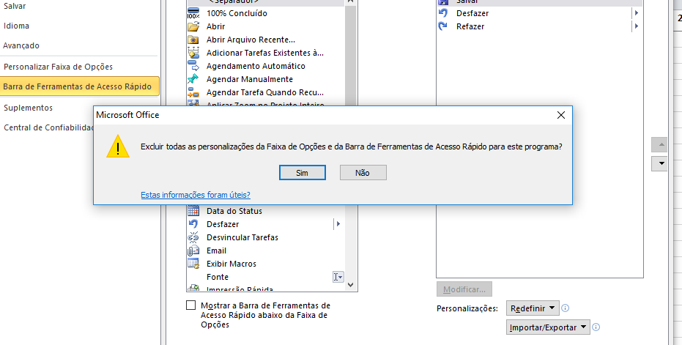
Instalação da Barra de Ferramentas do GSTI
1. Exclusão de todas as personalizações
2. Exclusão dos módulos e formulários existentes (VB)
3. Importação de novos módulos
4. Importação da barra de ferramentas GSTI
5. Marcar a dll do excel dentro do Project
1.3)Excluir todas as personalizações
1.Clicar em “Sim”
1

Slide 6
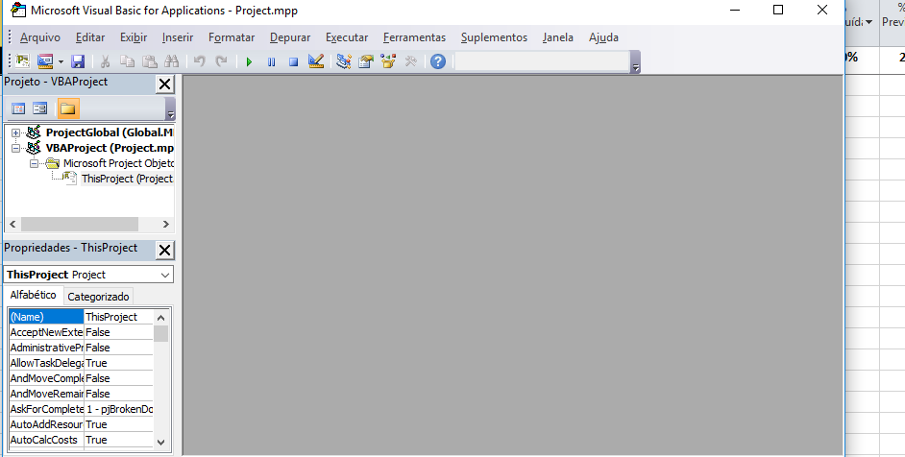
Instalação da Barra de Ferramentas do GSTI
1. Exclusão de todas as personalizações
2. Exclusão dos módulos e formulários existentes
3. Importação de novos módulos
4. Importação da barra de ferramentas GSTI
5. Marcar a dll do excel dentro do Project
2.1)Acessar o Visual Basic
Retornar à pagina inicial
Digitar “Alt+F11” para acessar o visual basic
1

Slide 7
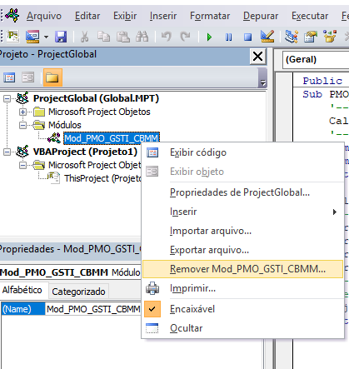
Instalação da Barra de Ferramentas do GSTI
1. Exclusão de todas as personalizações
2. Exclusão dos módulos e formulários existentes
3. Importação de novos módulos
4. Importação da barra de ferramentas GSTI
5. Marcar a dll do excel dentro do Project
1
2.2)Excluir o módulo
Expandir o “Global.MPT”
Expandir os módulos
Clicar com o botão direito sobre o módulo que deseja excluir
Selecionar a opção “Remover”
3
2
4

Slide 8
Instalação da Barra de Ferramentas do GSTI
1. Exclusão de todas as personalizações
2. Exclusão dos módulos e formulários existentes
3. Importação de novos módulos
4. Importação da barra de ferramentas GSTI
5. Marcar a dll do excel dentro do Project
3.1)Acessar o Visual Basic
Ir à pagina inicial
Digitar “Alt+F11” para acessar o visual basic
1

Slide 9
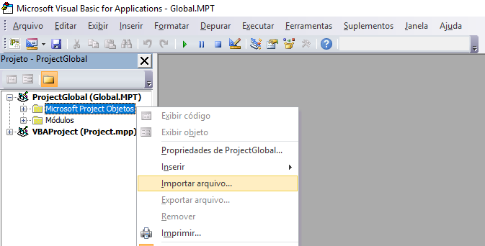
Instalação da Barra de Ferramentas do GSTI
1. Exclusão de todas as personalizações
2. Exclusão dos módulos e formulários existentes
3. Importação de novos módulos
4. Importação da barra de ferramentas GSTI
5. Marcar a dll do excel dentro do Project
3.2)Importar arquivo da Macro
Expandir o “Project Global (GLOBAL).MPT
Clicar com o botão direito em “Microsoft Project Objetos”
Selecionar “Importar arquivo”
1
1
2
3
Atenção: Expandir o VBA Project ou outra pasta irá acarretar no não funcionamento.

Slide 10
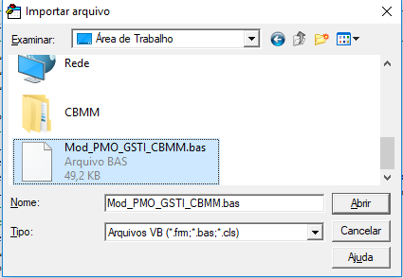
Instalação da Barra de Ferramentas do GSTI
1. Exclusão de todas as personalizações
2. Exclusão dos módulos e formulários existentes
3. Importação de novos módulos
4. Importação da barra de ferramentas GSTI
5. Marcar a dll do excel dentro do Project
3.3)Importar arquivo Mod
Acessar a Pasta: Área de trabalho
Selecionar o Arquivo “Mod_PMO_GSTI_CBMM.bas
Clicar em abrir
1
2
3

Slide 11
Instalação da Barra de Ferramentas do GSTI
1. Exclusão de todas as personalizações
2. Exclusão dos módulos e formulários existentes
3. Importação de novos módulos
4. Importação da barra de ferramentas GSTI
5. Marcar a dll do excel dentro do Project
3.4)Sair do Visual Basic
Salvar no símbolo do disquete as mudanças feitas no Visual Basic
Clicar no “X” para fechar a Janela do Visual Basic
1
2
1

Slide 12
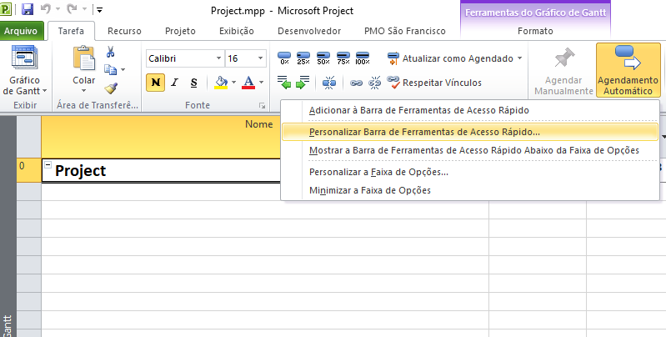
Instalação da Barra de Ferramentas do GSTI
1. Exclusão de todas as personalizações
2. Exclusão dos módulos e formulários existentes
3. Importação de novos módulos
4. Importação da barra de ferramentas GSTI
5. Marcar a dll do excel dentro do Project
4.1)Personalizar Barra de ferramentas
Clique com o botão direito na barra de tarefas
Selecionar “Personalizar Barra de Ferramentas de Acesso Rápido...”
1
2

Slide 13
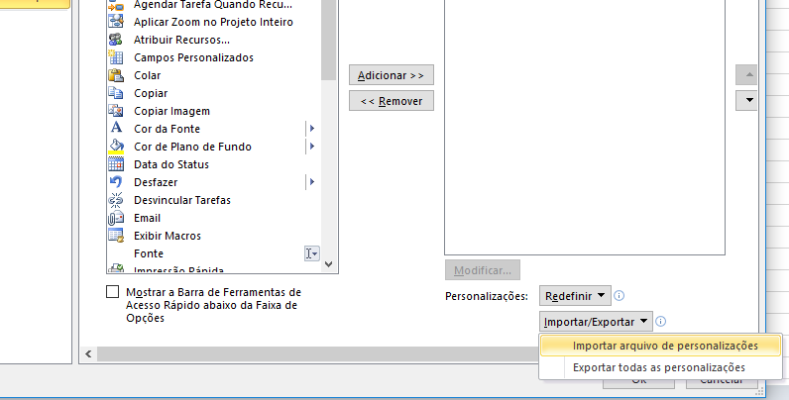
Instalação da Barra de Ferramentas do GSTI
1. Exclusão de todas as personalizações
2. Exclusão dos módulos e formulários existentes
3. Importação de novos módulos
4. Importação da barra de ferramentas GSTI
5. Marcar a dll do excel dentro do Project
4.2)Importar arquivo
Clicar em “Importar/Exportar”
Selecionar a opção “Importar arquivo de personalizações”
1
2

Slide 14
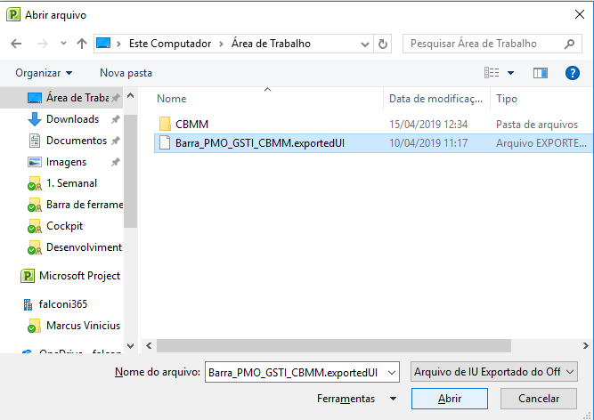
Instalação da Barra de Ferramentas do GSTI
1. Exclusão de todas as personalizações
2. Exclusão dos módulos e formulários existentes
3. Importação de novos módulos
4. Importação da barra de ferramentas GSTI
5. Marcar a dll do excel dentro do Project
4.3)Selecionar arquivo
Acessar pasta
Selecionar Arquivo “Barra_PMO_GSTI_CBMM”
Clicar em abri
1
2
3

Slide 15
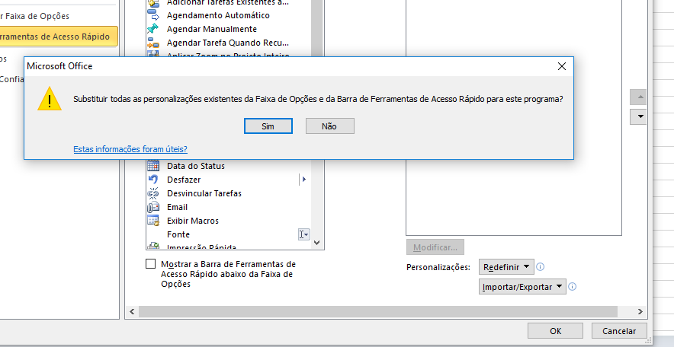
Instalação da Barra de Ferramentas do GSTI
1. Exclusão de todas as personalizações
2. Exclusão dos módulos e formulários existentes
3. Importação de novos módulos
4. Importação da barra de ferramentas GSTI
5. Marcar a dll do excel dentro do Project
4.4)Sair da Janela de opções
Clicar em “Sim” para responder à pergunta se deseja substituir todas as personalizações da faixa de opções existentes
Clicar em “OK” para fechar a janela de opções do Project
1
2

Slide 16
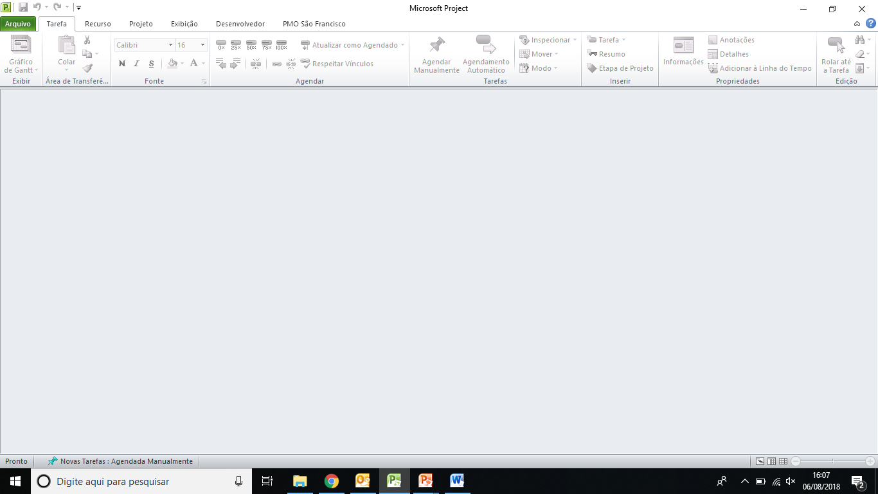
Instalação da Barra de Ferramentas do GSTI
1. Exclusão de todas as personalizações
2. Exclusão dos módulos e formulários existentes
3. Importação de novos módulos
4. Importação da barra de ferramentas GSTI
5. Marcar a dll do excel dentro do Project
5.1)Acessar o Visual Basic
Abrir arquivo MS-Project 2010
Não ter nenhum arquivo aberto no MS-Project
Digitar “Alt + F11” para acessar o editor do Visual Basic

Slide 17
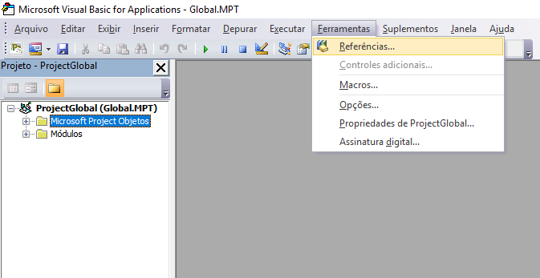
Instalação da Barra de Ferramentas do GSTI
1. Exclusão de todas as personalizações
2. Exclusão dos módulos e formulários existentes
3. Importação de novos módulos
4. Importação da barra de ferramentas GSTI
5. Marcar a dll do excel dentro do Project
1
5.2)Acessar Referências
Clique na Aba “Ferramentas”
Selecione a opção “Referências”
2

Slide 18
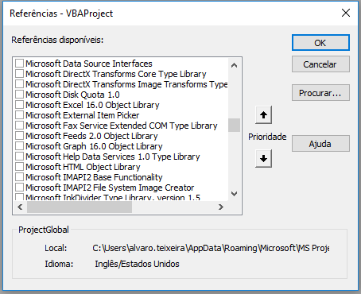
Instalação da Barra de Ferramentas do GSTI
1. Exclusão de todas as personalizações
2. Exclusão dos módulos e formulários existentes
3. Importação de novos módulos
4. Importação da barra de ferramentas GSTI
5. Marcar a dll do excel dentro do Project
5.3)Adicionar Microsoft Excel
Marque a referência: Microsoft Excel 14.0 Object Library
Clique em “OK”
Salvar no símbolo do disquete as mudanças feitas no Visual Basic
3
2
1
Obs: Em alguns computadores, pode ser que a referência 14.0 não exista. Neste caso, marque a referência mais próxima (16.0, 12.0 ou 10.0)

Slide 19

Thank You!! Visit cbmm.com

